Slide 1
Вегетаріанство
Підготували учні 11-Б класу
Сергієнко Ярослав
Ярошенко Григорій

Slide 2
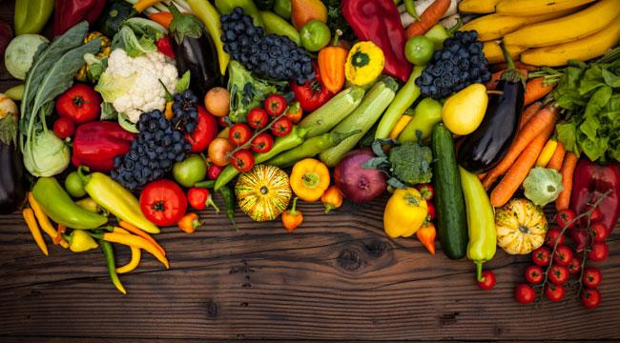
Вегетаріанство
Вегетаріанство — спосіб харчування, при якому людина не вживає продуктів, отриманих шляхом вчинення насильства, — червоного м'яса, птиці, риби та інших морепродуктів, чи плоті будь-яких тварин, а також яєць; вегетаріанці також можуть відмовлятись від споживання субпродуктів тваринного походження, таких як сичужного ферменту чи желатину.

Slide 3
Види вегетаріанства
Вид вегетаріанства залежить від того, яку їжу ви споживаєте:
Лакто-ово-вегетаріанство (яйця, молоко, мед);
Ово-вегетаріанство (молоко, мед);
Лакто-вегетаріанство (яйця, мед);
Вегетаріанство

Slide 4
Мотиви
Мотиви через які люди стають вегетаріанцями:
Етичні;
Релігійні;
Економічні;
Екологічні;
Медичні;
Інші.

Slide 5
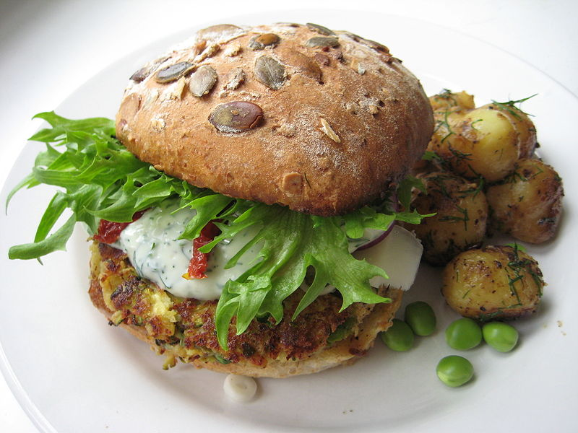
Вегетаріанство: всі за і проти

Slide 6
Позитивне
Почнемо з позитивної сторони вегетаріанства.
Дієта включає в себе такі продукти, як: горіхи, злаки, насіння, бобові, овочі та фрукти. Тобто така Їжа багата на клітковину, фолієві кислоти (вітамін В9 або Вс) і вітамін С.
Також такі продукти містять у собі дуже мало жирів, халестерола.

Slide 7
Наслідки
Як результат вегетаріанська дієта зводить до мінімуму ризик набора зайвої ваги. А це мінімізує ризики на захворювання пов'язаних з зайвою вагою.
Також дієта знижує рівень холестерину в крові и виключає ризик розвинення проблем серцево-судинної системи.

Slide 8
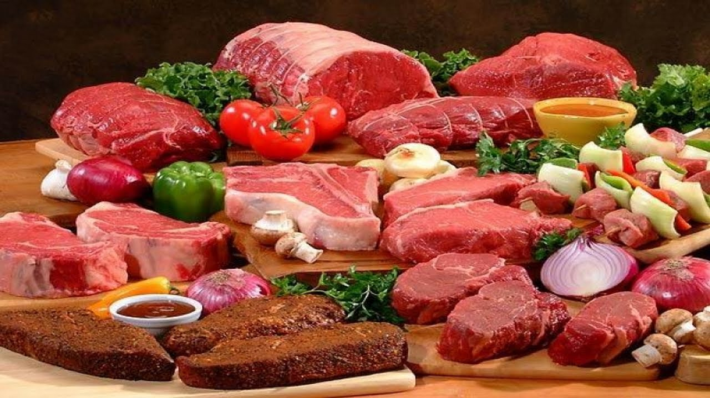
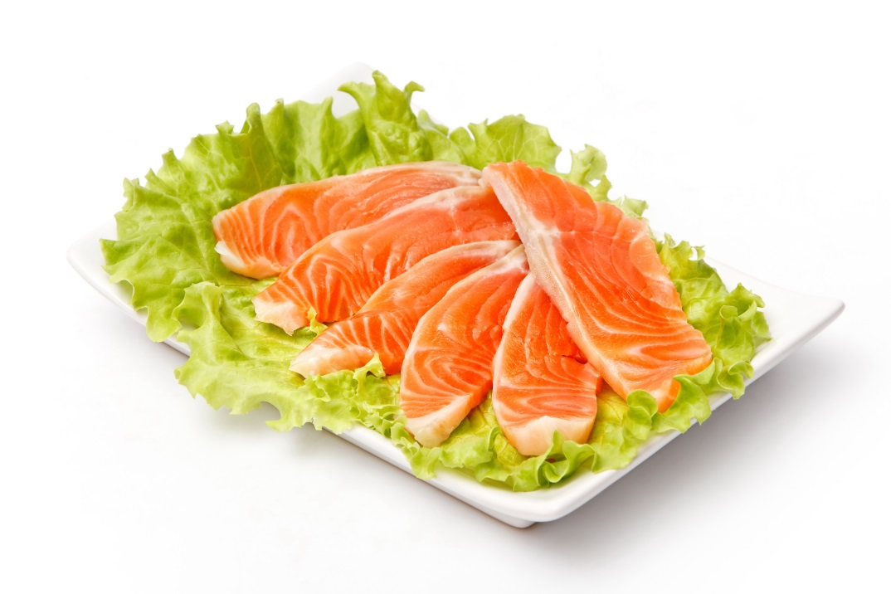
Негативне
Але є й інша сторона. Не дивлячись на те, що ця дієта забезпечує організм всіма необхідними поживними речовинами, деякі з них ми можемо отримати у великій кількості тільки з м'яса або риби.

Slide 9
Наслідки
Вегетаріанська дієта не забезпечує у повному обсязі потреби людини в білку, кальцію, вітаміні В12, залізі, цинку. Молоко та молочні продукти багаті на вітамін D. Фосфор, який знаходиться в м’ясі, засвоюється легше, ніж той, який знаходиться в бобових і зернових культурах.

Slide 10
Дослідження
Дослідження показали, що смертність серед вегетаріанців:
менше на 32% через хвороби серця;
менше зустрічаються ракові хвороби, хоча зокрема рак товстого кишечнику був більший ніж у інших;
Менше людей, які хворіли на діабет 2-го типу.

Slide 11
Дякуємо за увагу!

